Slide 1
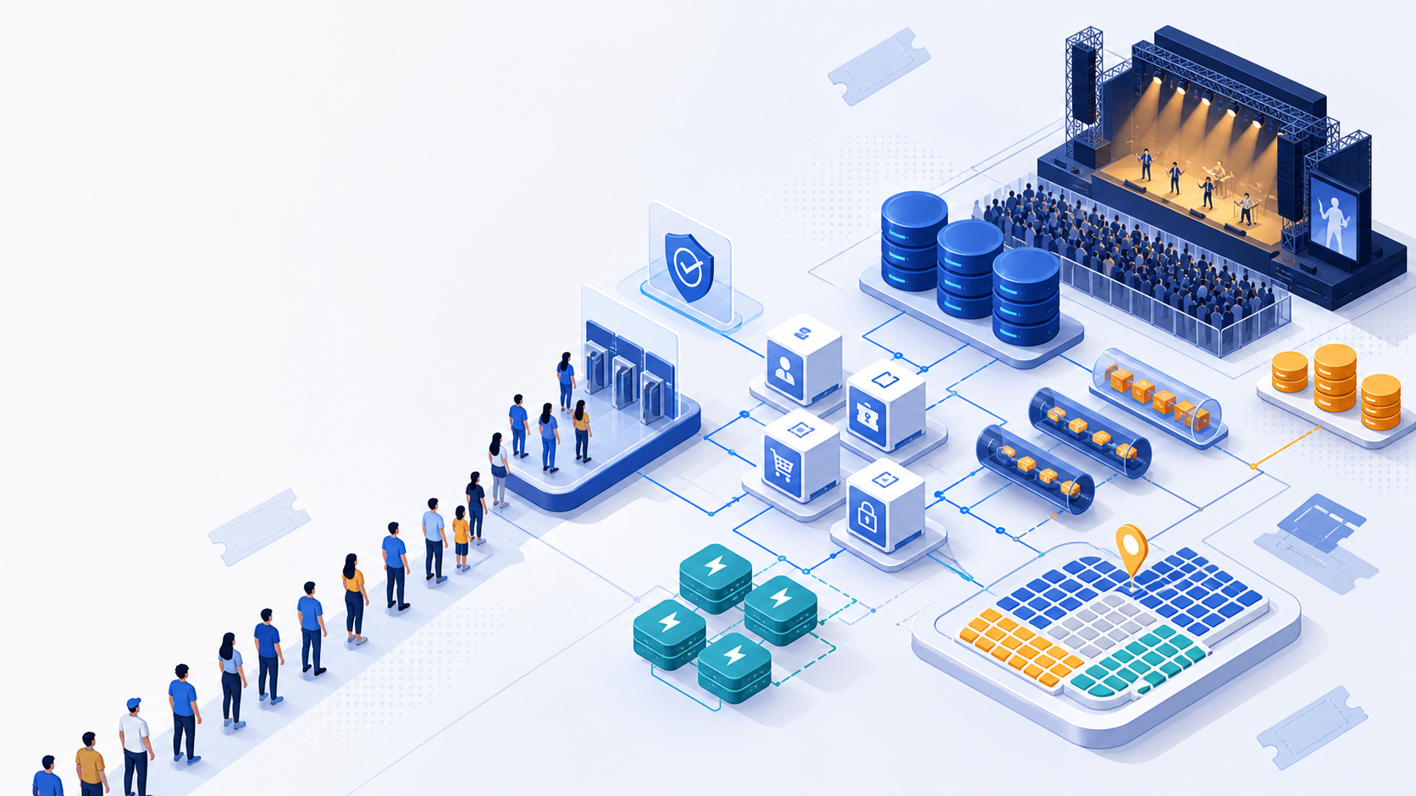
票
万花筒 Dismai
高并发在线票务系统
万花筒 Dismai
高并发在线票务系统设计、实现与故障应对
分布式软件原理与技术 · 期末大作业展示报告
重点回答：黑产流量如何拦截、锁座如何不超卖、Kafka / Redis / 数据库故障时系统如何保护一致性。
8+
微服务与框架模块
4
下单策略演进
0
超卖作为设计底线

Slide 2
票
万花筒 Dismai
高并发在线票务系统
汇报结构
先讲业务挑战，再讲架构与关键链路，最后集中回答故障场景。
业务与挑战
系统设计
故障答辩
- 热点节目开售瞬间 QPS 激增
- 微服务职责拆分
- Kafka 挂了怎么办
- 同一票档和座位被大量请求争抢
- 读写路径分离
- Redis 挂了怎么办
- 黑产、重复提交、超卖风险
- Redis 锁座状态机
- 数据库挂了怎么办
- Kafka 异步建单削峰
- 为什么宁可少卖不可超卖
02

Slide 3
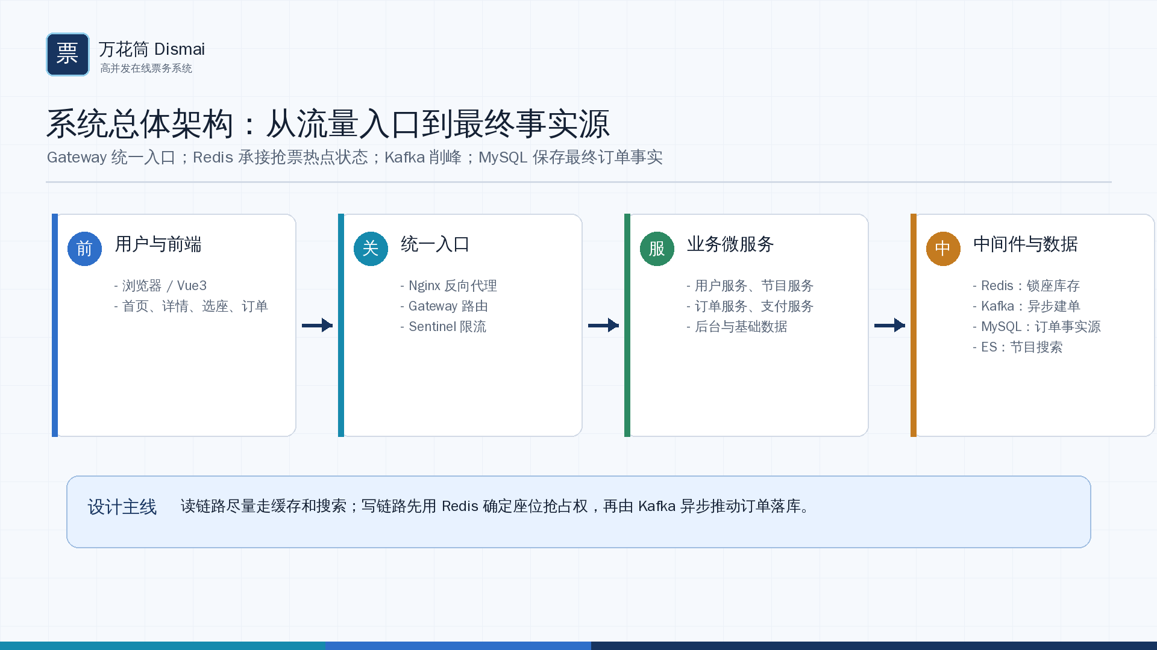

Slide 4
票
万花筒 Dismai
高并发在线票务系统
课程知识点与项目落点
每个组件都有明确职责，不为了使用技术而使用技术。
服务拆分
缓存与热点
消息队列
容错恢复
- User / Program / Order / Pay
- Redis 保存余票和座位状态
- Kafka 异步创建订单
- 失败回滚
- 职责边界清晰
- 避免所有请求打到数据库
- 削峰填谷
- 延迟取消
- 独立演进与扩缩容
- Lua 保证状态迁移原子性
- 用重试与补偿实现最终一致
- 健康检查与熔断边界
04

Slide 5
票
万花筒 Dismai
高并发在线票务系统
核心下单链路
下单 V4 把高并发冲突控制在 Redis 原子脚本之前，并将数据库写入异步化。
1 参数校验
2 幂等与分片
3 Redis 锁座
4 Kafka 建单
- 组合校验器检查用户、节目、票档、购票人
- @RepeatExecuteLimit 防重复提交
- Lua 原子扣库存和迁移座位状态
- 异步写订单表
- 布隆过滤器减少无效节目访问
- 随机 shardId 拆散热点竞争
- 失败时补偿释放
- 延迟队列释放未支付订单
05

Slide 6
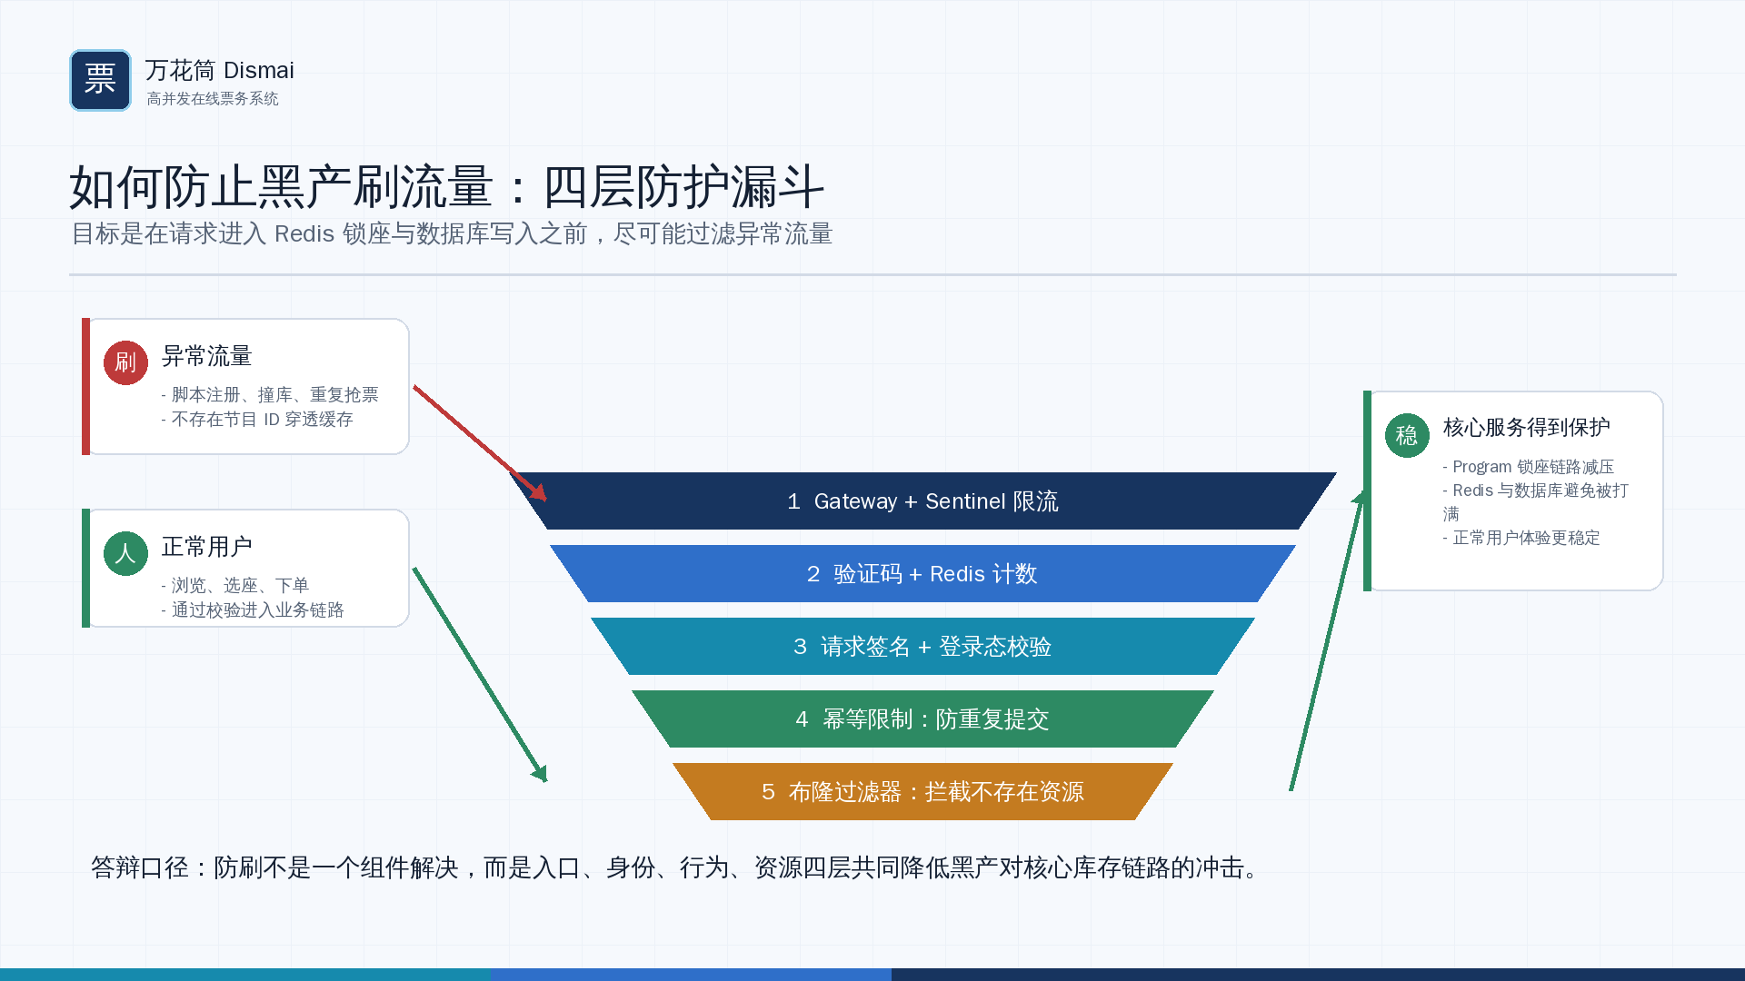

Slide 7
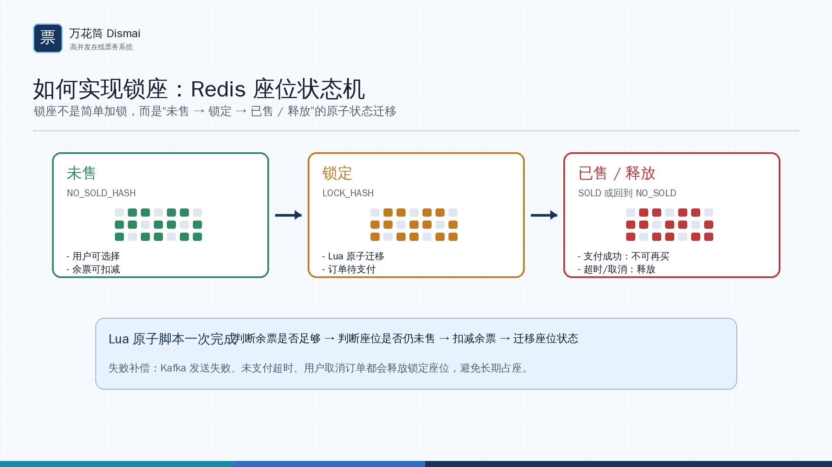

Slide 8
票
万花筒 Dismai
高并发在线票务系统
为什么这个锁座方案不会超卖
把“互斥”问题转化为 Redis 单线程脚本中的状态迁移问题。
并发风险
系统约束
核心不变量
- 两个用户同时选择同一座位
- 座位是否可卖以 Redis 状态为准
- 一个座位只能处于未售、锁定、已售之一
- 多人同时购买同一票档余票
- 扣库存和锁座在同一 Lua 脚本完成
- 订单异步落库不改变抢占权
- 订单落库慢于抢票请求
- 失败时只做补偿释放
- 超时未支付必须释放
08

Slide 9
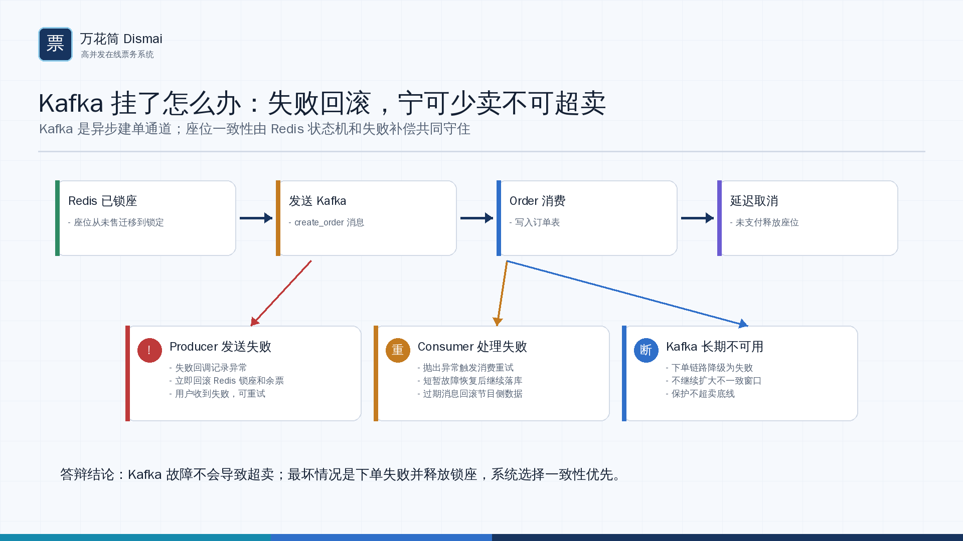

Slide 10
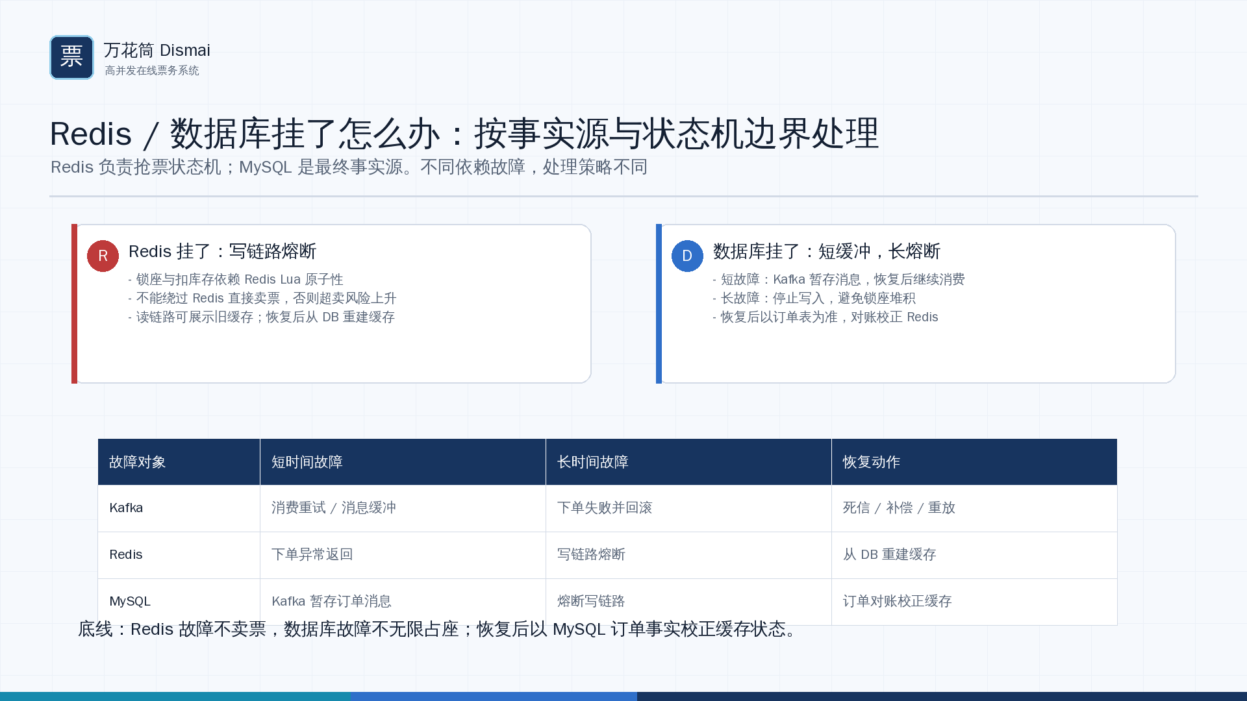

Slide 11
票
万花筒 Dismai
高并发在线票务系统
本次 Demo-Ready 修复
修复现场演示会直接失败的问题，不把安全漏洞纳入本次范围。
管理员状态丢失
修复方式
Dockerfile 修复
- 刷新 /admin 后 store.mobile 为空
- 手机号写入 Cookie
- 原先强依赖 package-lock.json
- 管理员被路由守卫踢回首页
- Pinia 初始化恢复手机号
- 但 lockfile 被 .gitignore 忽略
- 影响后台展示
- 路由和登录页统一使用 userStore.isAdmin
- 改为 package*.json，缺 lockfile 时 npm install
11

Slide 12
票
万花筒 Dismai
高并发在线票务系统
验证结果
覆盖前端构建、前端镜像、Compose 编排、后端 Java 17 Docker 构建路径。
通过项
环境说明
展示结论
- npm run build
- 宿主机 Java 11 不能直接 Maven 编译
- 前端页面可构建
- docker build ./vue3
- 项目要求 Java 17
- Compose 编排可解析
- docker compose config
- Docker 构建路径使用 Java 17 并通过
- 后端按 Docker 路径可构建
- docker build --target build .
12

Slide 13
票
万花筒 Dismai
高并发在线票务系统
答辩速答
每个问题都压缩成一句结论，再补一个系统实现点。
如何防刷？
如何锁座？
Kafka 挂？
Redis / DB 挂？
- Gateway Sentinel、验证码计数、签名、幂等限制、布隆过滤器
- Redis Lua 原子扣库存并迁移座位状态
- 发送失败回滚，消费失败重试
- Redis 挂：写链路熔断
- 分层挡流量，保护库存链路
- 失败和超时再补偿释放
- 长期不可用则下单失败
- DB 挂：短缓冲、长熔断、恢复后对账
13

